Slide 1
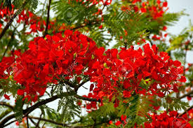
স্বাগতম

Slide 2
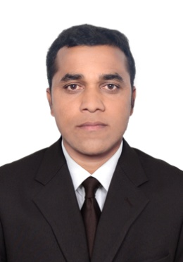
পরিচিতি
বেনু রঞ্জন মজুমদার
সহকারি শিক্ষক সিচনী সরকারি প্রাথমিক বিদ্যালয়
দক্ষিণ সুনামগঞ্জ, সুনামগঞ্জ। মোবাইল নাম্বারঃ ০১৭১৭৯০৮০৬৫
বিষয়ঃ বাংলা
শ্রেণি: ২য় সময়ঃ ৪৫ মিনিট অধ্যায় – 7 শিরোনামঃ জলপরি ও কাঠুরে পাঠ্যাংশঃএক বনে বাস ...............আমি দেখেছি।

Slide 3
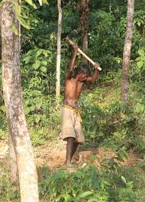
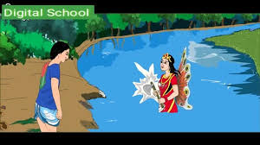
এসো ছবি দেখি
ছবিতে কী দেখা যাচ্ছে?

Slide 4
জলপরী ও কাঠুরে

Slide 5
এ পাঠ শেষে শিক্ষার্থীরা ...
শোনা
১.২.১ পাঠের অন্তর্গত ছোট ছোট বাক্য শুনে বুঝতে পারবে।
১.৩.২ অনুরোধ শুনে পালন করতে পারবে।
১.৩.৩ প্রশ্ন শুনে বুঝতে পারবে।
২.২.১ গল্প শুনে বুঝতে পারবে।
বলা
১.১.২ বাক্যস্থিত শব্দে ব্যবহৃত বাংলা যুক্ত বর্ণের ধ্বনি স্পষ্ঠ ও শুদ্ধভাবে বলতে পারবে।
১.৩.২ কোন বিষয়ে প্রশ্ন করতে ও প্রশ্নের উত্তর দিতে পারবে।
২.৩.২ ছবি দেখে গল্প বলতে পারবে।
পড়া
২.৪.১ গল্প পড়তে পারবে ।
২.৪.২ গল্প পড়ে বুঝতে পারবে ।
২.৪.২ নিজের ভাষায় গল্প সম্পর্কে প্রশ্নের উত্তর দিতে পারবে ।

Slide 6
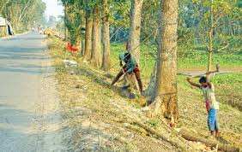
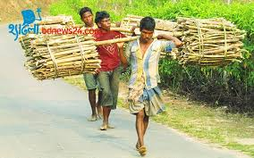
কাঠুরিয়া
কাঠুরিয়া কাঠ বিক্রি করে
কাঠুরিয়া কি দিয়ে কাঠ কাটে?
কাঠুরিয়া কুড়াল দিয়ে কাঠ কাটে।
কাঠুরিয়া কাঠ কেটে কোথায় বিক্রি করে ?
কাঠুরিয়া কাঠ কেটে বাজারে বিক্রি করে।

Slide 7
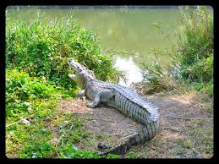
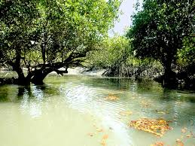
নদী
কুমির
কাঠুরিয়ার কুড়ালটি কোথায় পড়ে গিয়েছিল?
কাঠুরিয়ার কুড়ালটি নদীতে পড়ে গিয়েছিল।
নদীতে কিসের ভয় ছিল?
নদীতে কুমিরের ভয় ছিল।

Slide 8
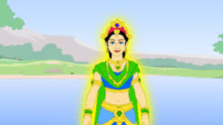
জলপরি
কুড়াল হাতে জলপরি
কাঠুরিয়ার কান্না দেখে নদী থেকে কে উঠে এসেছিল?
কাঠুরিয়ার কান্না দেখে নদী থেকে জলপরি উঠে এসেছিলো।
জলপরি কাঠুরিয়াকে কীভাবে সাহায্য করেছিল?
জলপরি নদী থেকে কাঠুরিয়ার কুড়ালটি খুঁজে দিয়েছিল।

Slide 9
যুক্তবর্ণ শিখি
স্রোত-
স্র=
স
+
কিছুক্ষণ-
ক্ষ=
ক
+
ষ

Slide 10
একক কাজ
গল্পাংশটুকু একা একা পড় ।

Slide 11
দলীয় কাজ
প্রত্যেকে দুই লাইন করে পড়।

Slide 12
মূল্যায়ণ
প্রশ্নগুলোর উত্তর মুখে মুখে বল
১। কাঠুরিয়া কি করে ?
২। কাঠুরিয়া কাঁদছিল কেন ?
৩। নদী থেকে কে উঠে এসেছিল?
৪। নদীতে কিসের ভয় ছিল?

Slide 13
বাড়ির কাজ
আজকের পাঠের গল্পটি স্পস্ট ও শুদ্ধ উচ্চাড়ণে পড়ে আসবে ।

Slide 14
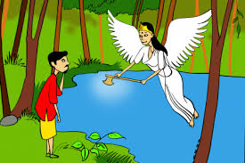
ধন্যবাদ

